Slide 1
第十讲 行政司法

Slide 2
一、什么是行政司法
行政机关作为行政或者民事争议双方之外的第三方，按照准司法程序审理特定案件、裁决特定争议的活动。

Slide 3
二、行政仲裁
1、概念
行政仲裁是行政主体以第三人身份对平等主体之间的民事纠纷进行裁断的行为或制度。
2、特定争议仲裁机构
劳动人事争议仲裁委员会：劳动、人事
《劳动人事争议仲裁组织规则》（2010年1月发；2017年5月修订）

Slide 4
3、特定争议或纠纷
《劳动人事争议仲裁办案规则》第2条：本规则适用下列争议的仲裁： （一）企业、个体经济组织、民办非企业单位等组织与劳动者之间，以及机关、事业单位、社会团体与其建立劳动关系的劳动者之间，因确认劳动关系，订立、履行、变更、解除和终止劳动合同，工作时间、休息休假、社会保险、福利、培训以及劳动保护，劳动报酬、工伤医疗费、经济补偿或者赔偿金等发生的争议；（二）实施公务员法的机关与聘任制公务员之间、参照公务员法管理的机关（单位）与聘任工作人员之间因履行聘任合同发生的争议；（三）事业单位……（四）社会团体……（五）军队文职人员……（六）法律、法规规定由劳动人事争议仲裁委员会（以下简称仲裁委员会）处理的其他争议。

Slide 5
4、“先仲裁、后诉讼”模式
（1）劳动争议仲裁
《劳动法》
（2）人事争议仲裁
《人事争议处理规定》
另参《最高人民法院关于人民法院审理事业单位人事争议案件若干问题的规定》、《最高人民法院关于事业单位人事争议案件适用法律等问题的答复》）

Slide 6
三、行政调解
1、什么是行政调解
行政调解是行政主体以第三人的身份，对当事人之间的纠纷进行调停、斡旋，促使双方在平等协商、互谅互让的基础上达成协议以解决其纠纷的行为。
2、行政调解的制度例释
《合同争议行政调解办法》（中华人民共和国国家工商行政管理局令，第79号，1997年）
《汽车维修质量纠纷调解办法》（1998年6月12日交通部交公路发〔1998〕349号文印发）

Slide 7
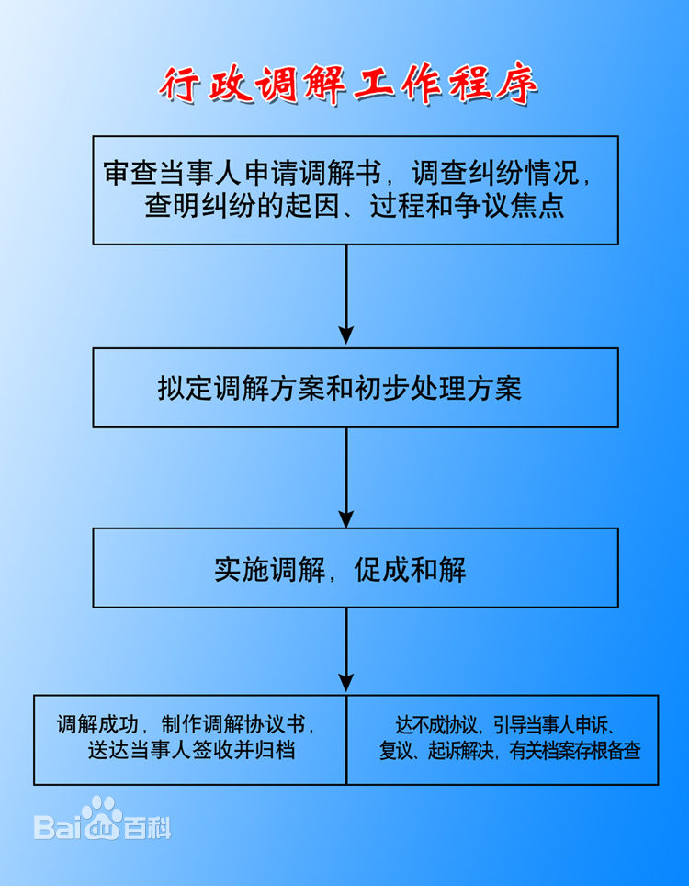
3、行政调解的基本原则
 （1）自愿原则
 （2）合法原则
 （3）公正原则
 （4）公开原则
 （5）及时原则


Slide 8
四、行政裁决
1、什么是行政裁决
行政主体依法律授权对与行政管理活动有关的民事纠纷依法进行审理和裁断的行政行为。

Slide 9
2、权属纠纷的裁决
权属纠纷，是指双方当事人因某一财产的所有权或使用权的归属产生争议，包括草原、土地、水、滩涂及矿产等自然资源的权属的争议，双方当事人可依法向有关行政机关请求确认，并做出裁决。
例如《中华人民共和国土地管理法》第16条规定，“土地所有权和使用权争议，由当事人协商解决；协商不成的，由人民政府处理。单位之间的争议，由县级以上人民政府处理；个人之间、个人与单位之间的争议，由乡级人民政府或者县级以上人民政府处理。”
《森林法》中对林木、林地所有权和使用权争议，《草原法》中对草原所有权和使用权争议，《水法》中对水事纠纷争议，《矿产资源法》中对矿山企业之间矿区范围争议的裁决，都规定由行政机关处理。

Slide 10
行政复议

Slide 11
一、什么是行政复议
个人或组织认为行政机关的行政行为侵犯其合法权益，向行政复议机关提出复查该行政行为的申请，行政复议机关对该行政行为进行合法性、适当性审查，并作出行政复议决定的行政活动。
行政复议的特征
行政复议是行政机关的内部审查与监督制度
行政复议是一个偏重效率的准司法过程
行政复议是常规的、正式的、主要针对特定行政行为的监督制度
行政复议并非诉讼前必经程序，也非终局程序

Slide 12
行政复议制度主要法律和行政法规
《中华人民共和国行政复议法》
1999年4月29日第九届全国人民代表大会常务委员会第九次会议通过
2009年8月27日第十一届全国人民代表大会常务委员会第十次会议《关于修改部分法律的决定》第一次修正
2017年9月1日第十二届全国人民代表大会常务委员会第二十九次会议《关于修改〈中华人民共和国法官法〉等八部法律的决定》第二次修正
2023年9月1日第十四届全国人民代表大会常务委员会第五次会议修订（2024年1月1日起施行）

Slide 13
二、行政复议的功能
1．行政救济
相对于行政诉讼而言，行政复议程序简单、过程短暂、行政成本低廉，也不得向申请人收取费用。这样的行政救济程序如能够实现保护权利的目的，那么它的优势是不言而喻的。

Slide 14
二、行政复议的功能
2．行政机关内部自我纠错
行政复议是行政自我纠错机制之一，行政机关面向与其有领导关系的行政复议机关审查，比较容易接受这样的反思机会，并作出自我纠错的行为。在一个相互熟悉的话语系统中，行政复议机关与被申请的行政机关比较容易沟通，达成共识的概率较高，若被申请人认识到了作出的行政行为违法，自我改正的可能性就会大大增加。

Slide 15
二、行政复议的功能
3．化解争议
行政复议机关基于申请人启动行政复议程序，行政复议机关通过行使行政监督权实现定分止争，化解行政争议自然成为行政复议的基础性功能。行政复议在化解行政争议方面的天然优势，是由行政监督权所具有的高度领导性和协调性的特点所成就的。同时，行政复议能够有效分流行政争议，减小法院审判压力。

Slide 16
三、行政复议的范围
2023《行政复议法》修改的主要变化：
扩大行政复议范围，明确对行政赔偿、工伤认定、行政协议、政府信息公开等行为不服的，可以申请行政复议；
优化行政复议前置范围，明确对当场作出的行政处罚决定、未履行法定职责、不予公开政府信息等行为不服的，应当先申请行政复议，将行政复议前置其他情形的设定权限明确为法律和行政法规。
对行政复议前置情形，行政机关在作出行政行为时应当告知公民、法人或者其他组织先向行政复议机关申请行政复议。

Slide 17
行政复议的范围——正面列举
1.可申请复议的行政行为（行政复议法第11条）
【行政处罚】对行政机关作出的行政处罚决定不服；
【行政强制】对行政机关作出的行政强制措施、行政强制执行决定不服；
【行政许可】申请行政许可，行政机关拒绝或者在法定期限内不予答复，或者对行政机关作出的有关行政许可的其他决定不服；
【权属确认】对行政机关作出的确认自然资源的所有权或者使用权的决定不服；
【征收征用】对行政机关作出的征收征用决定及其补偿决定不服；
【行政赔偿】对行政机关作出的赔偿决定或者不予赔偿决定不服；

Slide 18
行政复议的范围——正面列举
【工伤认定】对行政机关作出的不予受理工伤认定申请的决定或者工伤认定结论不服；
【侵犯经营权】认为行政机关侵犯其经营自主权或者农村土地承包经营权、农村土地经营权；
【排除或限制竞争】认为行政机关滥用行政权力排除或者限制竞争；
【违法要求履行义务】认为行政机关违法集资、征收财物、摊派费用或者违法要求履行其他义务；
【未履行保护职责】申请行政机关履行保护人身权利、财产权利、受教育权利等合法权益的法定职责，行政机关拒绝履行、未依法履行或者不予答复；

Slide 19
行政复议的范围——正面列举
【行政给付】申请行政机关依法给付抚恤金、社会保险待遇或者最低生活保障等社会保障，行政机关没有依法给付；
【行政协议】认为行政机关不依法订立、不依法履行、未按照约定履行或者违法变更、解除政府特许经营协议、土地房屋征收补偿协议等行政协议；
【信息公开】认为行政机关在政府信息公开工作中侵犯其合法权益；
【其他】认为行政机关的其他行政行为侵犯其合法权益。

Slide 20
行政复议的范围——反向排除
2.不属于行政复议范围（行政复议法第12条）
国防、外交等国家行为；
行政法规、规章或者行政机关制定、发布的具有普遍约束力的决定、命令等规范性文件；
行政机关对行政机关工作人员的奖惩、任免等决定；
行政机关对民事纠纷作出的调解。

Slide 21
行政复议的范围——附带审查
3.规范性文件的附带审查（行政复议法第13条）
公民、法人或者其他组织认为行政机关的行政行为所依据的下列规范性文件不合法，在对行政行为申请行政复议时，可以一并向行政复议机关提出对该规范性文件的附带审查申请：
（一）国务院部门的规范性文件；
（二）县级以上地方各级人民政府及其工作部门的规范性文件；
（三）乡、镇人民政府的规范性文件；
（四）法律、法规、规章授权的组织的规范性文件。
前款所列规范性文件不含规章。规章的审查依照法律、行政法规办理

Slide 22
行政复议的范围——复议前置
3.复议前置的情形（行政复议法第23条）
（一）对当场作出的行政处罚决定不服；
（二）对行政机关作出的侵犯其已经依法取得的自然资源的所有权或者使用权的决定不服；
（三）认为行政机关存在本法第十一条规定的未履行法定职责情形；
（四）申请政府信息公开，行政机关不予公开；
（五）法律、行政法规规定应当先向行政复议机关申请行政复议的其他情形。

Slide 23
四、行政复议组织设置
 1.行政复议机关（行政复议法第四条）
县级以上各级人民政府以及其他依照本法履行行政复议职责的行政机关是行政复议机关。
行政行为的作出机关（少数情形）
行政行为作出机关所属的人民政府（横向）
行政行为作出机关的上一级垂直领导的行政机关（纵向）
 2.行政复议机构（行政复议法第四条）
行政复议机关办理行政复议事项的机构是行政复议机构。
享有行政复议权的行政机关内部设立的专门办理行政复议事项的机构
上级行政复议机构对下级行政复议机构的行政复议工作进行指导、监督。
行政复议机构以复议机关的名义作出行政复议决定

Slide 24
五、行政复议的管辖
2023年《行政复议法》修改的主要变化：
取消地方人民政府工作部门的行政复议职责，由县级以上地方人民政府统一行使行政复议权；
保留实行垂直领导的行政机关、税务和国家安全机关的特殊情形；
调整国务院部门的管辖权限；
对有关派出机构作出灵活规定

Slide 25
行政复议的管辖 ——县级以上人民政府
第二十四条第一款
（一）对本级人民政府工作部门作出的行政行为不服的；
（二）对下一级人民政府作出的行政行为不服的；
（三）对本级人民政府依法设立的派出机关作出的行政行为不服的
（四）对本级人民政府或者其工作部门管理的法律、法规、规章授权的组织作出的行政行为不服的。

Slide 26
行政复议的管辖 ——县级以上人民政府
第三款 对县级以上地方各级人民政府工作部门依法设立的派出机构依照法律、法规、规章规定，以派出机构的名义作出的行政行为不服的行政复议案件，由本级人民政府管辖；
其中，对直辖市、设区的市人民政府工作部门按照行政区划设立的派出机构作出的行政行为不服的，也可以由其所在地的人民政府管辖。

Slide 27
行政复议的管辖 ——县级以上人民政府
政府管辖的例外：司法局
二十八条 对履行行政复议机构职责的地方人民政府司法行政部门的行政行为不服的，可以向本级人民政府申请行政复议，也可以向上一级司法行政部门申请行政复议。
省级政府的管辖权例外：自我管辖
第二十四条第二款：除前款规定外，省、自治区、直辖市人民政府同时管辖对本机关作出的行政行为不服的行政复议案件。

Slide 28
行政复议的管辖——国务院部门
第二十五条 国务院部门管辖下列行政复议案件：
（一）对本部门作出的行政行为不服的；
（二）对本部门依法设立的派出机构依照法律、行政法规、部门规章规定，以派出机构的名义作出的行政行为不服的；
（三）对本部门管理的法律、行政法规、部门规章授权的组织作出的行政行为不服的。
国务院的最终裁决权：针对省级政府及国务院部门的自我复议
第二十六条 对省、自治区、直辖市人民政府依照本法第二十四条第二款的规定、国务院部门依照本法第二十五条第一项的规定作出的行政复议决定不服的，可以向人民法院提起行政诉讼；也可以向国务院申请裁决，国务院依照本法的规定作出最终裁决

Slide 29
行政复议的管辖——垂直机关
第二十七条 对海关、金融、外汇管理等实行垂直领导的行政机关、税务和国家安全机关的行政行为不服的，向上一级主管部门申请行政复议。
本次行政复议法修订关于管辖制度的最主要的修改是，除垂直领导等特殊情形外，申请人对县级以上地方各级人民政府工作部门及其派出机构、授权组织等作出的行政行为不服的，以前是选择向本级人民政府申请行政复议或者上一级主管部门申请行政复议，今后是统一向本级人民政府申请行政复议。

Slide 30
六、经复议案件的行政诉讼
起诉时限：自收到行政复议决定书之日起或者行政复议期限届满之日起十五日内，依法向人民法院提起行政诉讼。
管辖法院：经复议的案件,可以由作出原行政行为的行政机关所在地人民法院管辖，也可以由复议机关所在地人民法院管辖。
目前，天津试点行政案件交叉管辖：河西区河东区、南开区红桥区交叉管辖行政诉讼案件。
原告：申请人、第三人
被告：复议维持：原行政行为的行政机关和复议机关是共同被告;复议改变：复议机关是被告；
复议机关在法定期限内未作出复议决定——原告可选择：起诉原行政行为的,作出原行政行为的行政机关是被告;起诉复议机关不作为的,复议机关是被告。

